Slide 1
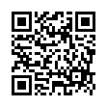
教育部教育大數據分析計畫 教育大數據微學程徵件說明會
指導單位：
教育部資訊及科技教育司
主辦單位：
教育大數據分析計畫辦公室
教育大數據微學程分項辦公室
請掃描QR Code填寫報到連結

Slide 2
議程
13:40-14:00 | 線上報到
14:00-14:05 | 開場致詞 | 教育部推動中小學數位學習精進方案 專案辦公室執行秘書 郭伯臣校長
14:10-14:20 | 教育大數據 分析計畫介紹 | 計畫主持人 國立臺中教育大學 教育資訊與測驗統計研究所 李政軒所長
14:20-14:50 | 微學程執行說明 | 計畫主持人 國立臺灣師範大學 科技應用與人力資源發展學系 許庭嘉教授
14:50-15:20 | 微學程 徵件須知說明 | 教育大數據微學程分項辦公室 郭亭妤助理
15:20-15:30 | 綜合Q&A
15:30 | 會議結束
請掃描QR Code
填寫報到連結

Slide 3
教育部教育大數據分析計畫 教育大數據微學程徵件說明會
開場致詞
報告人:
教育部推動中小學數位學習精進方案
專案辦公室執行秘書 郭伯臣 校長

Slide 4
教育部教育大數據分析計畫 教育大數據微學程徵件說明會
教育大數據分析計畫介紹
報告人:
計畫主持人
國立臺中教育大學
教育資訊與測驗統計研究所
李政軒 所長

Slide 5
教育部教育大數據分析計畫 教育大數據微學程徵件說明會
微學程執行說明
報告人:
計畫主持人
國立臺灣師範大學
科技應用與人力資源發展學系
許庭嘉 教授

Slide 6
開課說明
【附件1】
教育大數據微學程的實施策略，是透過大專院校提供基礎課程、進階課程和實務課程，來落實學生累積知識與技能並且符合產業需求，官產學共同提升教育大數據應用的成果。而本微學程不限制修業者必須是大專院校學生、碩士生、博士生或在職生，唯須依照微學程規劃修習之學分始可取得校方教務處頒發的微學程修畢通過證書。總學分至少應修10學分，學分上限各學校自訂。建議之課程規劃內容如下：

Slide 7
表1、教育大數據微學程規劃內容
課程類別 | 課程特色 | 學分/每門 | 必/選 | 備註
基礎課程 | 習得與教育相關之數據分析概論與工具（多選二） | 1~3 | 必/選 | 至少2門
進階課程 | 能實際應用數據分析開發工具、統計相關套裝軟體來挖掘現有教育資料庫資料以解決真實教育議題（多選一） | 1~3 | 必/選 | 至少1門
實務課程 | 與產業合作之實務專案或實習 | 1~3 | 必/選 | 至少1門

Slide 8
表2、基礎課程開設科目與名稱
課程類別 | 課程特色 | 課程參考（但不限這些課程）
基礎課程 | 習得與教育相關之數據分析概論與工具（多選二） | 人工智慧在教育上的應用
 |  | 資料科學在教育上的應用
 |  | 大數據程式設計
 |  | 大數據分析套裝軟體
基礎課程開設科目與名稱可參考以下，或依據各大專院校屬性提列最相關課程，基礎課程如果有學生要抵免，由各開課單位自行採認，唯上限只能抵免一門課。基礎課程的目的是為了讓學生了解數位學習之發展進程與教育大數據之基礎概念與分析工具。基礎課程示例請參考【附件5】。

Slide 9
表3、進階課程開設科目與名稱
課程類別 | 課程特色 | 課程參考（但不限這些課程）
進階課程 | 能實際應用數據分析開發工具、統計相關套裝軟體來挖掘現有教育資料庫資料以解決真實教育議題（多選一） | 教育資料探勘專題製作
 | 能實際應用數據分析開發工具、統計相關套裝軟體來挖掘現有教育資料庫資料以解決真實教育議題（多選一） | 學習分析專題製作
 |  | 應用人工智慧於教育專題製作
進階課程開設科目與名稱可參考以下，或依據各大專院校屬性提列最相關課程，進階課程不宜以單領域課程屬性實施，以資訊和教育跨領域整合為主，可以鼓勵數據分析教授與教育領域專家合作，可於課程中提列所使用的公開資料(Open Data)來源，設置教育相關數據分析議題，帶領學生進行實際專題導向學習。不限制使用民間或政府的教育開放資料，鼓勵使用教育部中小學開放資料（詳見【附件3】現有開放資料來源參考表）。【附件6】為賓州大學「教育資料探勘核心方法」這門課程做為進階課程示例供參考。

Slide 10
實務課程的部分是指與相關產業合作，進行產業實習或者邀請產業講師共授，學分數由各校進行規劃，促進教育大數據微學程的修業學生，可以善用教育部開放的大數據或其他產業或單位可以取得的教育數據，與產業鏈結以培養實戰經驗，進一步指導學生可以將專案作業實作成果，報名參加產業相關競賽活動，或者引導學生專題成果來實際回應教育現況或問題於研討會中發表。
不同的申請單位依據自校特色以教育背景或者理工背景進行課程發展，經過基礎理論和工具的學習之後，了解數位學習之發展進程和教育大數據之基礎概念與應用。進入進階課程完成教育大數據資料庫之專題製作，了解學習分析常用模型與模型實作。最後界接產業合作之實務學習，最後成為能從事教育大數據學術研究之人才，和實務工作的專業人才。

Slide 11
【附件3】
【附件4】
開放資料來源參考表
機關 | 網址
教育雲eduLRS學習行為資料庫 | https://pads.moe.edu.tw/
臺灣學生學習成就評量資料庫(Taiwan Assessment of Student Achievement, TASA) | https://tasal.naer.edu.tw/tasa
台灣教育長期追蹤資料庫(Taiwan Education Panel Survey, TEPS) | http://srda.sinica.edu.tw/browsingbydatatype_result.php?category=surveymethod&type=2&csid=7
「台灣教育長期追蹤資料庫」後續調查(TEPS-B) | http://srda.sinica.edu.tw/browsingbydatatype_result.php?category=surveymethod&type=2&csid=20
特殊教育長期追蹤資料庫(Special Needs Education Longitudinal Study, SNELS) | http://srda.sinica.edu.tw/browsingbydatatype_result.php?category=surveymethod&type=2&csid=18
國家教育研究資料庫(National Education Research Data Archive, NERDA) | https://www.naer.edu.tw/PageDoc/Detail?fid=440&id=3491
臺灣後期中等教育長期追蹤資料庫(Taiwan Upper Secondary Education Database) | https://use-database.cher.ntnu.edu.tw/used/
各級學校學生運動參與情形調查 | https://srda.sinica.edu.tw/browsingbydatatype_result.php?category=surveymethod&type=4&typeb=013&csid=126
Datashop | https://datashop.memphis.edu/
Newfoundland Labrador (Cnanadat) Download a Database of K-12 Schools | https://www.gov.nl.ca/education/faq/schooldatabase/
NCES national center for education statistics | https://nces.ed.gov/
Kaggle | https://www.kaggle.com/junyiacademy/datasets
THE WORLD BANK Education Statistics (EdStats) | https://datatopics.worldbank.org/education/home
California Department of Education | https://www.cde.ca.gov/ds/ad/downloadabledata.asp
教育大數據核心能力 能了解教育大數據之基礎概念與在數位學習上的應用。 能撰寫程式語言或應用軟體進行教育大數據分析。 能使用適當的大數據分析方法模型解決教育相關問題。 ＊上述三點為必要核心能力，可依據各申請案課程地圖增列各校教育大數據微學程核心能力。
Notes:
＊不限以上資料庫，預計年底有更多教育部開放資料，已核定之計畫書屆時可調整為以本部建置之教育大數據資料庫分析為主軸。

Slide 12
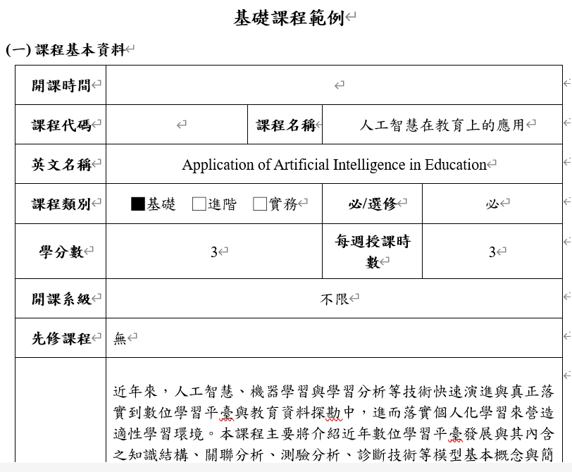
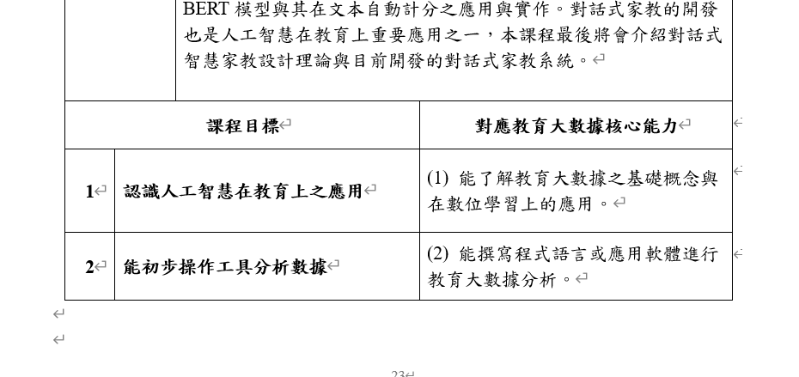
【附件5】
Notes:
基礎課程與進階課程之範例

Slide 13
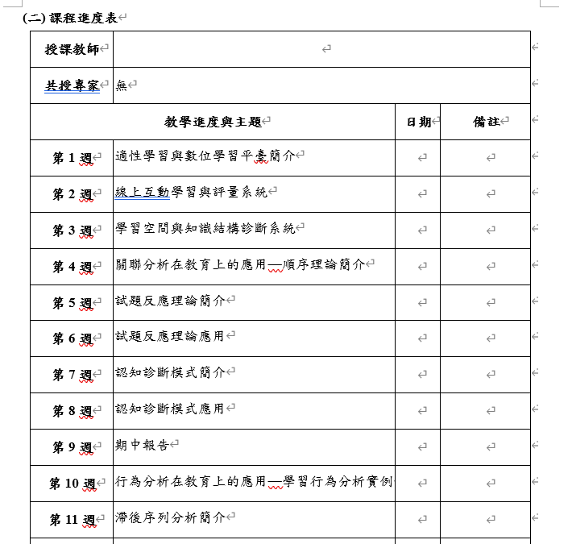
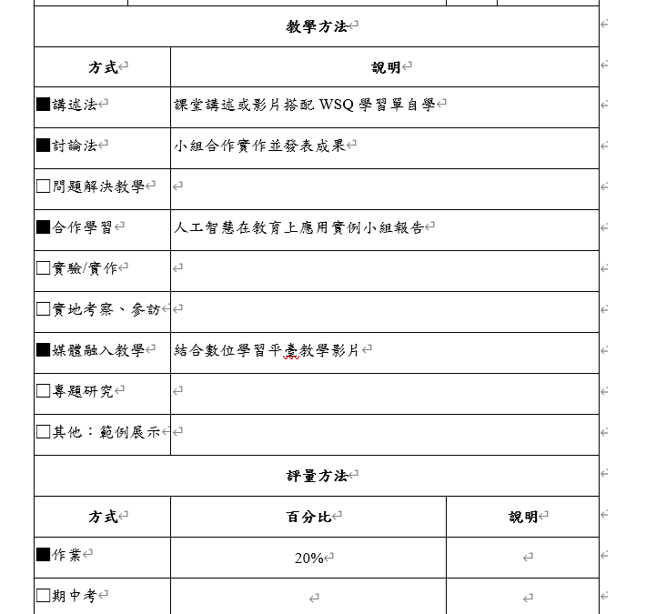

Slide 14
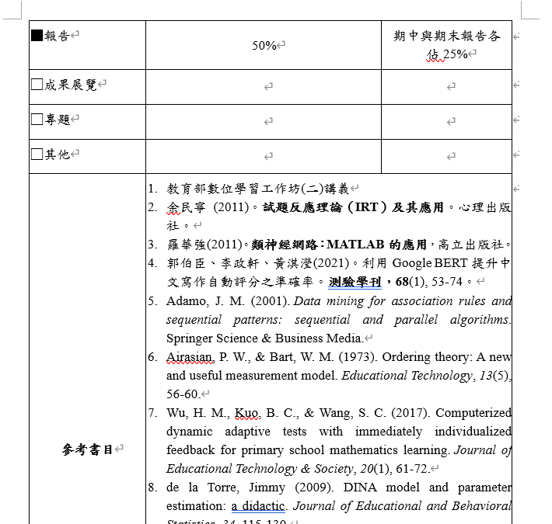
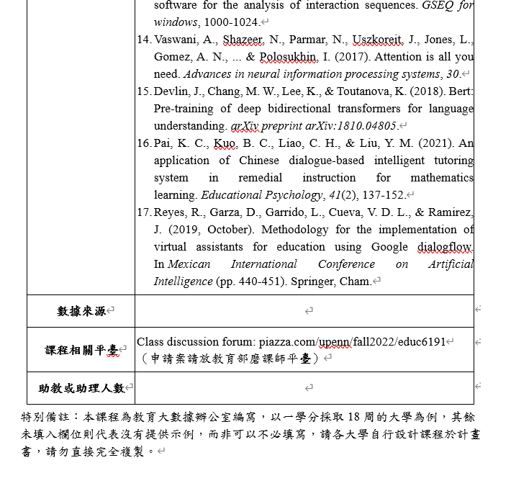

Slide 15
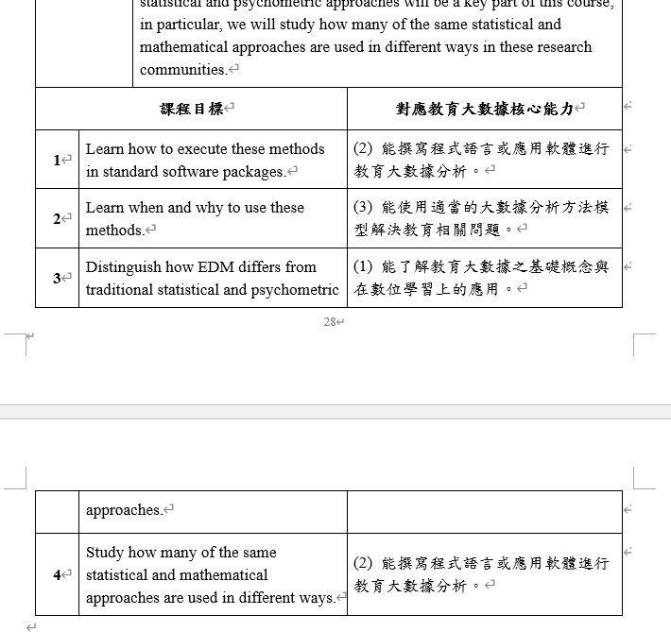
【附件6】
Notes:
基礎課程與進階課程之範例

Slide 16
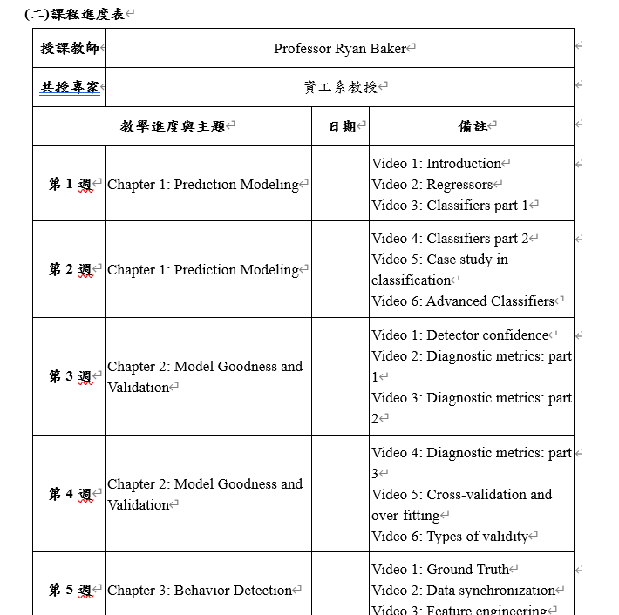
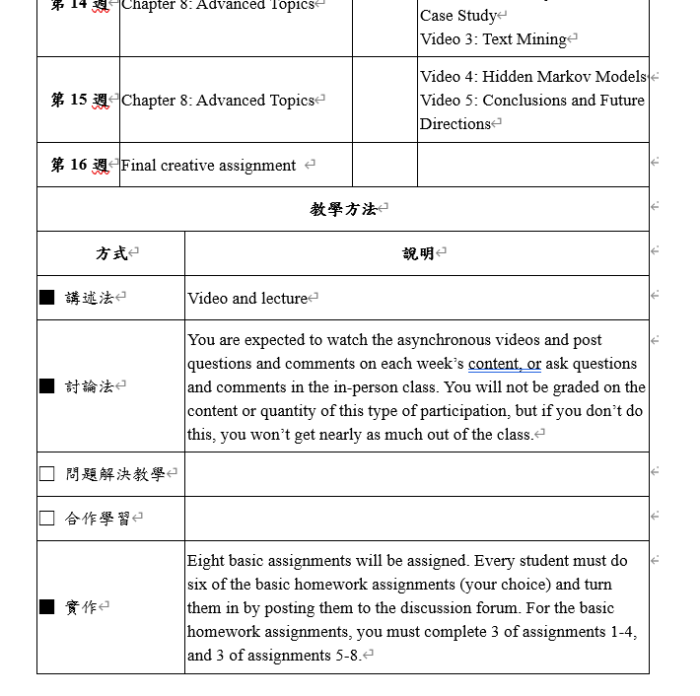

Slide 17
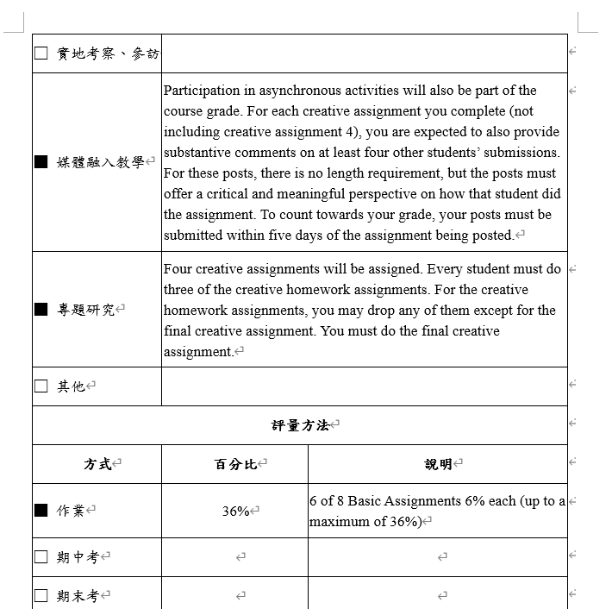
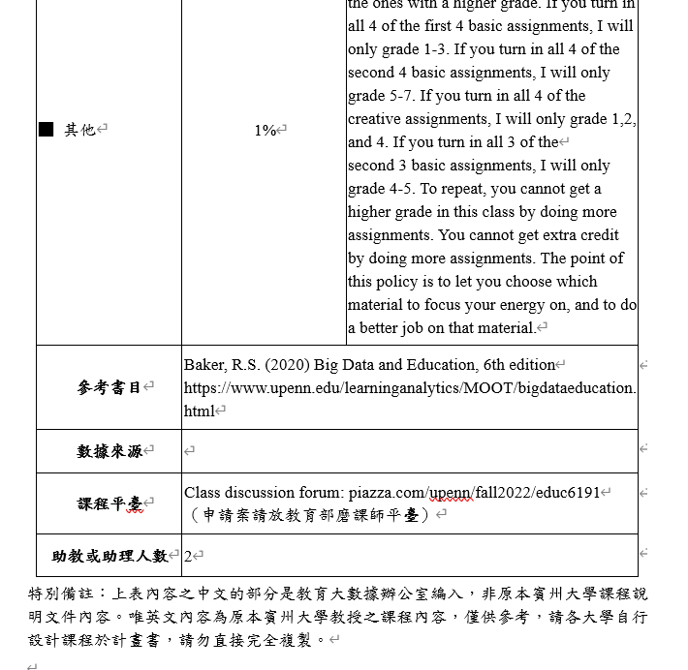

Slide 18
教育部教育大數據分析計畫 教育大數據微學程徵件說明會
微學程徵件須知說明
報告人:
教育大數據微學程分項辦公室
郭亭妤助理
連絡電話:
(02)7749-3467
(02)7749-3440

Slide 19
目的
為因應未來跨域應用到資訊科技的人才需求，鼓勵大專校院提出教育領域及資訊領域跨領域整合之課程教學、發展專業融入補充教材或相關教學活動之微學程，以培養教育與數據分析核心能力兼具之本土人工智慧與教育數據分析理論與實作人才，提升我國國際競爭力。主要運用教育部的公開資料，結合人工智慧技術或資料科學方法，投注心力應用在教育領域(AI+E)，進行教育大數據分析。

Slide 20
計畫內容
補助對象:各公私立大專院校（以下簡稱申請學校）。
實施對象:對教育大數據分析有興趣之大專院校學生、碩士生、博士生或在職生。
計畫期程:自111年11月1日起至113年1月31日止。

Slide 21
推動內容:
一、於計畫執行期間完成微學程設置所具備之所有學分，方可取得微學程修畢通過證書。
二、教學活動所開設之課程須與教育大數據有關，課程特色為指導學生習得與教育相關之數據分析概論和工具，能實際應用數據分析開發工具、統計相關套裝軟體來挖掘現有教育資料庫資料以解決真實教育議題，進而完成與產業合作之實務專案或實習。課程名稱由申請學校所具備院系及專任師資之專長，經審核通過後提出。
三、課程規劃需包含跨域基礎課程、進階課程、實務課程三類。各類課程應開設多門科目，每門課程以1至3學分為主，欲取得微學程證明之學生，應修畢基礎課程至少2門、進階課程至少1門以及實務課程至少1門。總學分至少應修10學分，學分上限各學校自訂。可參考【附件1】開課說明。
四、每一學分應至少開設16節課、最多為18節課，每節課50分鐘。
五、課程之數位平臺必須使用教育部磨課師平臺。

Slide 22
補助原則
一、教學活動進行方式，除開課教師教學外，得聘請跨系院專家學者協助之，或偕同相關產業專家一同進行。
二、所申請之計畫如已獲教育部或其他機關之補助者，不得重複申請；於事後經查證重複補助，應繳回是項補助經費。
三、申請人應審慎評估執行能力，並考量自身資源條件後，再提出申請；如經核定補助但因故無法執行完畢，將停止該申請人2年補助之權利。

Slide 23
申請作業
一、本徵件須知公告於教育部「推動中小學數位學習精進方案」(https://pads.moe.edu.tw/)教育大數據微學程專區。
二、申請日期：111年9月15日(星期四)17:00前。
三、申請方式：
備齊計畫書內容【附件2】以線上表單方式上傳予本部委託之教育大數據微學程辦公室。線上表單收到後，會以網路信件予以回覆確認。

Slide 24
四、網路表單送件流程如下:
(一)計畫書電子檔、計畫書封面及經費表用印掃描檔上傳至線上表單(https://forms.gle/3JWTvGa8K1kwVZds8)，檔名統一格式參見表單說明。
(二)電子檔收件時間以表單送出時間為憑，逾時送達不予受理。
五、學校提出計畫申請前應先依各校程序整合校內資源，每校申請至多以1件為原則。
六、計畫申請書格式如下：
(一)計畫書格式如【附件2】，紙張大小為A4，計畫書總頁數上限45頁。
(二)上、下、左、右邊界皆為2公分，內容文字原則以12號字體、中文標楷體、英文Times New Roman、單欄單行間距。
(三)計畫書內容應包含：計畫基本資料表、執行規劃內容及計畫經費需求。

Slide 25
計畫經費編列
一、補助額度新臺幣300萬元為上限，經費全額補助。
二、經費一次撥付，受補助學校依據本部審查意見及核定經費，完成修正之計畫書及經費表後提交，經本部確認通過後撥付。
三、各項經費項目之編列及支用基準，依本部補(捐)助及委辦經費核撥結報作業要點之規定辦理。

Slide 26
本部補助相關經費原則如下：
(一)人事費：得編列主持人、協同主持人及專、兼任助理，以不超過4人為原則。
(二)業務費：依本部補(捐)助及委辦經費核撥結報作業要點編列支用。
(三)設備費：以不超過計畫總經費之六分之一為原則。以採購本計畫相關教學設備為主，不得使用本部補助款採購一般、事務性及個人教學設備(如單槍投影機、實驗桌椅、印表機及個人電腦等)。
經費編列項目如【附件2】參、計畫經費需求。
本案補助經費如未獲立法院審議通過或經部分刪減，本部得重新核定補助額度，並依預算法第54條之規定辦理。

Slide 27
審查作業
一、申請案受理截止後，本部邀請相關專家學者進行書面審查，通過初審後，由申請學校主持人口頭報告規劃內容並經複審會議擇優錄取。
二、審查評分原則
(一)理念說明（含教育大數據與教育現況背景分析）、整體課程架構及課程名稱與學分分配組合、微學程招生策略說明(20%)
(二)依照每個基礎課程預計授課老師與進度規劃內容(20%)
(三)依照每個進階課程預計授課老師與進度規劃內容(20%)
(四)對實務課程的規劃細節與師資合理性(20%)
(五)預期成效(10%)
(六)經費編列合宜性(10%)

Slide 28
三、審查重點
課程項目 | 審查重點
課程形式與內容構想 | 課程設計是否符合微學程授課內涵。 課程內容規劃與課程主題是否有明確的連結性。 計畫書內容規劃是否完整詳實及微學程課程執行方式具體可行。 課程內容規劃是否完整，清楚說明微學程課程的進行方式與構想。 擬聘任之業界專家是否符合相關領域專長。
預期成效 | 訂定學習成效的具體展現或實質產出。 學生於教育大數據微學程的課程中，使用到哪些民間或政府的教育開放數據，可參考【附件3】彙整表。 學生於教育大數據微學程進階與實務課程修課時之專案成果，可以具體回應幾個教育現況或問題。 微學程的修課人數，每一門課至少10人以上。如果各校有設置修課人數上限，應提出原因以及上限人數為何。 有多少學生完成微學程並且取得證書，其中資訊跟非資訊專科生的人數比為何。 教學端必須將所有微學程的相關課程在執行期內開授完成，列出的可供選課之基礎課程至少4門，進階課程至少2門，實務課程至少1門，是否有開課順序依據各項規劃與說明。完成學程的學生基礎課程至少修畢2門、進階課程至少1門、實務課程至少1門，總學分不可低於10。 如何提供佐證資料證明學生習得數據工具使用能力。 如何提供佐證資料證明學生習得從數據中解讀出教育意義或回應教育現況問題。

Slide 29
成效考核
、受補助學校應配合進行期末成果審查及結案作業。
(一)期末成果審查作業：課程活動應於每學期結束後1個月內（民國112年7月31日前或民國113年2月28日前），繳交期末報告書，報告書繳交方式另提供。
(二)結案作業：繳交成果審查回復表、收支結算表等資料，並於計畫結束後2個月內（民國113年3月31日前）函部辦理結案作業。
、期末成果報告表內容依序為：微學程名稱、計畫編號、執行人基本資料、微學程辦理情形、達成成效、教學成效自評、學生課後反應、課程實作成果參賽比例，及經費項目使用表。

Slide 30
三、成效考核依報告表考核結果，審查結果作為第二期微學程申請的評分參考，評分指標包括：
考核面向 | 考核要點
行政管理 | 微學程辦理情形、執行時間合理性及按照規劃確切落實程度(10%) 行政單位達成各項自訂績效成效(20%)
教學資料 | 教授教學檔案與教學自評(15%) 學生課後質性反饋或評鑑資料(20%)
學生產出 | 學生學習成效與平均成績、各門課通過與不通過人數比等(15%) 課程實作成果、參加各級比賽或與產業實作比例(20%) ＊參加本部的比賽獲獎者另有獎勵措施

Slide 31
其他注意事項
、教育部有權使用受補助計畫學校期末成果報告中之文字、照片、圖表及其他相關資料，作為公開宣傳之用。
、計畫之研發成果不得侵害他人之智慧財產權及其他權利。如有涉及使用智慧財產權之糾紛或任何權利之侵害時，悉由受補助單位及執行人員自負法律責任。
、計畫執行期間所蒐集、處理及利用之個人資料，應依個人資料保護法及其相關法規辦理。
、受補助學校應配合參與教育部及相關計畫所辦理之成果發表會、學術研討會及推廣教育等活動。
、其餘未盡事宜及其他注意事項，依教育部相關函文、公告或核定通知辦理。

Slide 32
【附件2】

Slide 33
計畫書目次

Slide 34
壹、計畫基本資料
貳、執行規劃內容
一、微學程規劃表
計畫名稱 |  | 教育大數據微學程計畫
申請單位 |  | ○○○○○○學校
計畫主持人
姓名 |  |  | 學校科系及職稱
工作內容
協同主持人
姓名 |  |  | 學校科系及職稱
協同主持人之 計畫任務描述
協同主持人
姓名 |  |  | 學校科系及職稱
協同主持人之 計畫任務描述
計畫聯絡人
姓名 |  |  | 手機
E-mail |  |  | 電話
通訊地址
計畫總經費
人事費
業務費
設備費
合 計
微學程名稱 |  | 教育大數據微學程計畫
理念說明
教育大數據 核心能力
學習目標
課程規劃
類別 | 課程名稱 |  | 課程代碼 | 必/選 | 學分 | 開課單位 | 學期 | 備註
基礎 |  |  |  |  |  |  |  | 至少修習2門課程
 | 不足可自行增列
進階 |  |  |  |  |  |  |  | 至少修習1門課程
 | 不足可自行增列
實務 |  |  |  |  |  |  |  | 至少修習1門課程
應修學分數 |  |  | 至少10學分，學分上限自訂
Notes:
微學程規劃表-備註：若欄位不足可自行新增。教育大數據核心能力可參考【附件4】或自訂，於本表訂定完成以後，方可於「二、各開設科目之課程綱要/ (一)課程基本資料」中選用。

Slide 35
各開設科目之課程綱要
(一) 課程基本資料
開課時間
課程代碼 |  |  | 課程名稱
英文名稱
課程類別 |  |  基礎  進階  實務 |  |  | 必/選修
學分數 |  |  |  |  | 每週授課時數
開課系級
先修課程
課程簡介
課程目標 |  |  |  | 對應教育大數據核心能力
1
2
3
4 | 不足可自行增列
(二)課程進度表1
授課教師
共授專家
教學進度與主題 |  | 日期 | 備註
第1週
第2週
第3週
第4週
第5週
第6週
第7週
第8週
第9週
第10週
第11週
第12週
第13週
第14週
第15週
第16週

Slide 36
(二)課程進度表2
教學方法
方式 |  | 說明
□ 講述法
□ 討論法
□ 問題解決教學
□ 合作學習
□ 實驗/實作
□ 實地考察、參訪
□ 媒體融入教學
□ 專題研究
□ 其他
評量方法
方式 | 百分比 | 百分比 | 說明
□ 作業
□ 期中考
□ 期末考
□ 課堂討論參與
□ 出席
□ 報告
□ 成果展覽
□ 專題
□ 其他
參考書目
數據來源
課程平臺 | 連結請放教育部磨課師平臺 | 連結請放教育部磨課師平臺
助教或助理人數
三、有效的招生機制
提出有效的招生機制，能吸引學生修習本微學程課程。
四、對非資訊領域學生的學習輔導
提出對於非資訊相關領域學生資訊科技能力不足的解決方案或配套機制。
五、跨領域教學與共學機制
培養跨域合作之教育大數據核心教師或社群，並建立課程共授、階段循環式教學、PBL 教學等創新教學模式。
六、評量學生教育大數據相關核心能力與學習成效的做法
具體評量學生教育大數據的核心能力、績效指標與學習成效，並據以調整推動方式。

Slide 37
【附件2】
參、計畫經費需求
(請依據「教育部補助及委辦計畫經費核撥結報作業要點及其編列基準表」編列)
學校系所 | 學校 系所
計畫期程 | 111年11月1日至113年1月31日
計畫主持人 | 姓名 |  | 電話
 | E-mail |  | 傳真
一、計畫經費總表
經費項目 | 申請金額
人事費
業務費
設備費
合計

Slide 38
二、經費項目及額度
擬向其他機關與民間團體申請補(捐)助：□無□有
經費項目 | 金 額 | 說明 | 說明
人事費 |  | 本計畫得編列主持人、協同主持人及專、兼任助理，以不超過4人為原則。 本項經費占計畫總經費之比例以不超過50%為原則。 聘任計畫主持人__人、協同主持人__人、專任行政助理__人(碩士__級__人及學士__級__人)、兼任行政助理__人，本計畫人員共__人。 所編費用含薪資、法定保險費用、勞退金、年終獎金及其補充保費。 補(捐)助款不得編列加班費及應休未休特別工資。 未依學經歷(職級)或期程聘用人員，致補(捐)助剩餘款不得流用。 | 本計畫得編列主持人、協同主持人及專、兼任助理，以不超過4人為原則。 本項經費占計畫總經費之比例以不超過50%為原則。 聘任計畫主持人__人、協同主持人__人、專任行政助理__人(碩士__級__人及學士__級__人)、兼任行政助理__人，本計畫人員共__人。 所編費用含薪資、法定保險費用、勞退金、年終獎金及其補充保費。 補(捐)助款不得編列加班費及應休未休特別工資。 未依學經歷(職級)或期程聘用人員，致補(捐)助剩餘款不得流用。
業務費 |  | 訂有固定標準給付對象之費用，包含：主持費、出席費、稿費、講座鐘點費、諮詢費、臨時工作人員/工讀費等。 其他執行計畫所需費用，包含：印刷費、資料蒐集費、差旅費 (含校外活動租車費)、膳費、雲端設備租用費、雜支等。 臨時人員法定保險費用、勞退金，以及相關費用之補充保費。 保險費不含公務人員執行職務意外傷亡慰問金發給辦法規定之人員。 （以上請依實際編列需求增刪） | 訂有固定標準給付對象之費用，包含：主持費、出席費、稿費、講座鐘點費、諮詢費、臨時工作人員/工讀費等。 其他執行計畫所需費用，包含：印刷費、資料蒐集費、差旅費 (含校外活動租車費)、膳費、雲端設備租用費、雜支等。 臨時人員法定保險費用、勞退金，以及相關費用之補充保費。 保險費不含公務人員執行職務意外傷亡慰問金發給辦法規定之人員。 （以上請依實際編列需求增刪）
設備及投資 |  | 以不超過計畫總經費之六分之為原則。 以採購本計畫相關教學設備為主，不得使用本部補助款採購一般、事務性及個人教學設備(如單槍投影機、實驗桌椅、印表機及個人電腦等)。 本項為購置耐用年限2年以上且金額新臺幣1萬元以上之設備。 設備項目： 、 。 | 以不超過計畫總經費之六分之為原則。 以採購本計畫相關教學設備為主，不得使用本部補助款採購一般、事務性及個人教學設備(如單槍投影機、實驗桌椅、印表機及個人電腦等)。 本項為購置耐用年限2年以上且金額新臺幣1萬元以上之設備。 設備項目： 、 。
擬向其他機關與民間團體申請補(捐)助：□無□有
經費項目 | 金 額 |  | 說明
合計
補(捐)助方式： □全額補(捐)助 ■部分補(捐)助 指定項目補(捐)助□是■否 【補(捐)助比率 ％】 地方政府經費辦理方式： □納入預算 □代收代付 ■非屬地方政府 | 餘款繳回方式： □繳回 □依本部補(捐)助及委辦經費核撥結報作業要點辦理 彈性經費額度: ■無彈性經費 □計畫金額2%，計 元(上限為2萬5,000元)
備註： 本表適用政府機關(構)、公私立學校、特種基金及行政法人。 各計畫執行單位應事先擬訂經費支用項目，並於本表說明欄詳實敘明。 各執行單位經費動支應依中央政府各項經費支用規定、本部各計畫補(捐)助要點及本要點經費編列基準表規定辦理。 上述中央政府經費支用規定，得逕於「行政院主計總處網站-友善經費報支專區-內審規定」查詢參考。 非指定項目補(捐)助，說明欄位新增支用項目，得由執行單位循內部行政程序自行辦理。 同一計畫向本部及其他機關申請補(捐)助時，應於計畫項目經費申請表內，詳列向本部及其他機關申請補助之項目及金額，如有隱匿不實或造假情事，本部應撤銷該補(捐)助案件，並收回已撥付款項。 補(捐)助計畫除依本要點第4點規定之情形外，以不補(捐)助人事費、加班費、內部場地使用費及行政管理費為原則。 申請補(捐)助經費，其計畫執行涉及須依「政府機關政策文宣規劃執行注意事項」、預算法第62條之1及其執行原則等相關規定辦理者，應明確標示其為「廣告」，且揭示贊助機關（教育部）名稱，並不得以置入性行銷方式進行。

Slide 39
附件：經費規劃明細表
經費項目 | 金 額 | 計算方式
人事費小計( A)
 |  | 本計畫得編列主持人、協同主持人及專、兼任助理，以不超過4人為原則。 本項經費占計畫總經費(含自籌款)之比例以不超過50%為原則。 元x 月x 人= 元 補充保費（雇主負擔）： 元x2.11% x 月x 人= 元
業務費小計(B)
印刷費 |  | 核實報支
資料蒐集費 |  | 核實報支(以30,000元為限)
出席費 |  | 依中央政府各機關學校出席費及稿費支給要點核實報支 元x 人次= 元 補充保費（雇主負擔）： 元x 2.11%x 人次= 元
講座鐘點費 |  | 依行政院「講座鐘點費支給表」規定核實報支 元x 人節＝ 元 補充保費（雇主負擔）： 元x2.11% x 人節= 元
差旅費 (含校外活動租車費) |  | 依國內出差旅費報支要點核實報支 元x 人次＝ 元 元x 車次＝ 元
工讀費 |  | 元x 人日= 元 補充保費（雇主負擔）： 元x 2.11% x 人日= 元 元x 人時= 元 補充保費（雇主負擔）： 元x 2.11% x 人時= 元
膳費 |  | 依本部及所屬機關(構)辦理各類會議講習訓練與研討(習)會管理要點核實報支 每人每日膳費300元，午、晚餐單價需於100元範圍內供應，辦理期程第1天(包括1日活動)不提供早餐，其1日膳費以240元為基準編列。 元x 人次＝ 元
雲端設備租用
雜支 |  |  |  | 單價未達1萬元或使用年限未達2年，前項費用未列之辦公事務費用屬之。如文具用品、紙張、資訊耗材、資料夾、郵資等屬之。
（以上請依實際編列需求增刪）
設備項目明細
設備費及投資 |  | 設備項目名稱 |  |  | 使用 年限 | 使用課程 | 單價 | 數量 | 總價
目項費經 |  |  | 額金 |  | 式方算計
 | 1.以不超過計畫總經費之六分之一為原則。 2.以採購本計畫相關教學設備為主，不得使用本部補助款採購一般、事務性及個人教學設備(如單槍投影機、實驗桌椅、印表機及個人電腦等)。 3.本項為購置耐用年限2年以上且金額新臺幣1萬元以上之設備。 | 1.以不超過計畫總經費之六分之一為原則。 2.以採購本計畫相關教學設備為主，不得使用本部補助款採購一般、事務性及個人教學設備(如單槍投影機、實驗桌椅、印表機及個人電腦等)。 3.本項為購置耐用年限2年以上且金額新臺幣1萬元以上之設備。
 | 設備費 小計(C) | 設備費 小計(C)
總計(A+B+C)

Slide 40
綜合Q&A

Slide 41
會議結束 謝謝您的蒞臨

